Slide 1
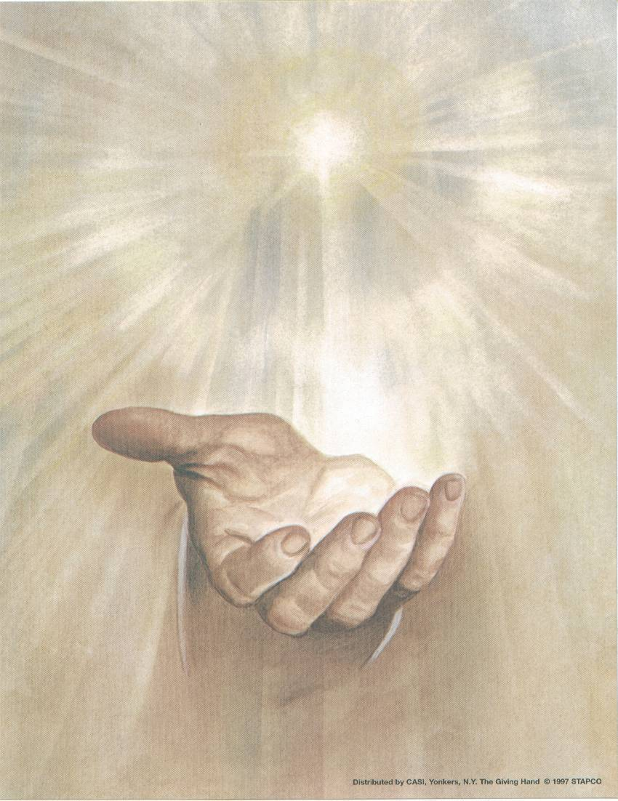
你讓我生命改變

Slide 2
1.你恩典豐富極深厚，每天保守，
每一刻供應是足夠，夜深和白晝。

Slide 3
頌讚你，讓我生命改變，每刻在引牽，
頌讚你，萬世千載不變，身心皆奉獻。

Slide 4
2.你施恩普世像天雨，傾福於世間，
細心的把我在看顧，關心無間。

Slide 5
憐憫我，讓我生命改變，愛心日陪添，
願靠你，面對新的挑戰，身心皆奉獻。

